Slide 1


Slide 2
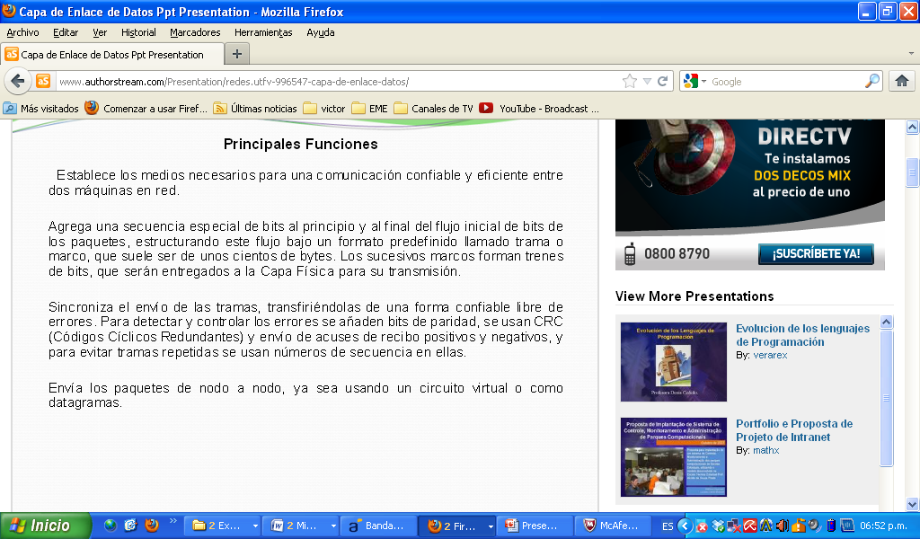
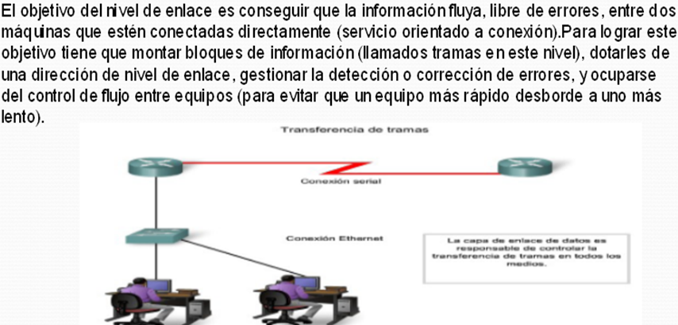

Slide 3
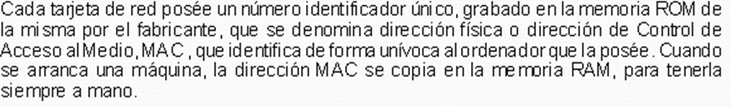
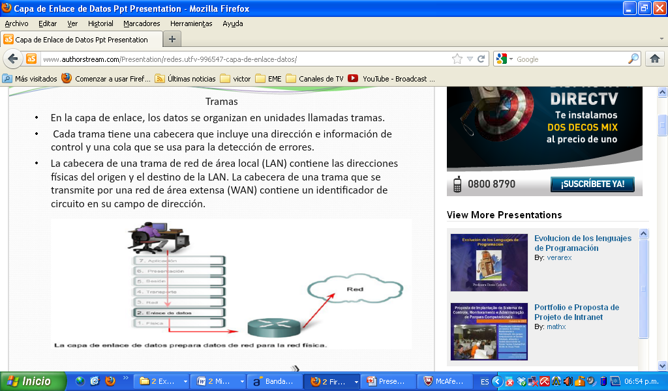
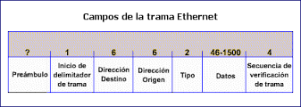

Slide 4
El primer campo es el preámbulo que indica el inicio de la trama y tienen el objeto de que el dispositivo que lo recibe detecte una nueva trama y se sincronice.
El delimitador de inicio de trama indica que el frame empieza a partir de él.
Los campos de MAC (o dirección) de destino y origen indican las direcciones físicas del dispositivo al que van dirigidos los datos y del dispositivo origen de los datos, respectivamente.
La etiqueta es un campo opcional que indica la pertenencia a una VLAN o prioridad en IEEE P802.1p
Ethernetype indica con que protocolo están encapsulados los datos que contiene la Payload, en caso de que se usase un protocolo de capa superior.
.

Slide 5
La Payload es donde van todos los datos y, en el caso correspondiente, cabeceras de otros protocolos de capas superiores que pudieran formatear a los datos que se tramiten (IP, TCP, etc). Tiene un mínimo de 46 Bytes (o 42 si es la versión 802.1Q) hasta un máximo de 1500 Bytes.
La secuencia de comprobación es un campo de 4 bytes que contiene un valor de verificación CRC (Control de redundancia cíclica).
El gap de final de trama son 12 bytes vacíos con el objetivo de espaciado entre tramas

Slide 6
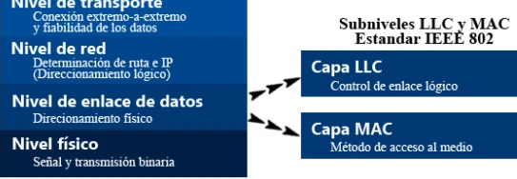
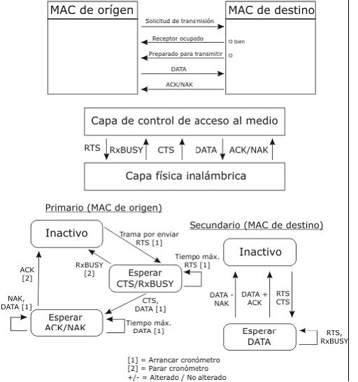
CSMA/CD 802.3 (Carrier Sense Multiple Access and Collision Detection). Cada ordenador está escuchando el medio físico.Y transmitirá cuando no lo esté haciendo otra estación. Si se produce una colisión puede volver a retransmitir
CSMA/CA (WiFi) 802.11 Cada equipo anuncia su intención de transmitir RTS (Request To Send) y el receptor responde preparado para transmitir CTS (Clear To Send) o receptor ocupado (RxBUSY).

Slide 7
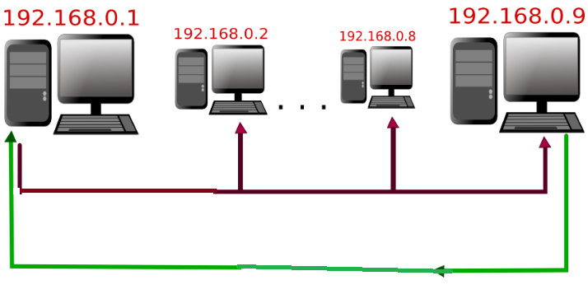


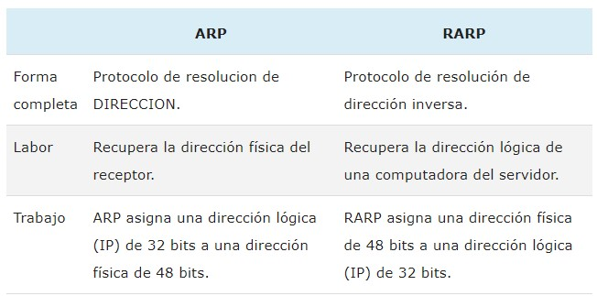
Resolución de direcciones. Protocolos ARP, RARP

Slide 8
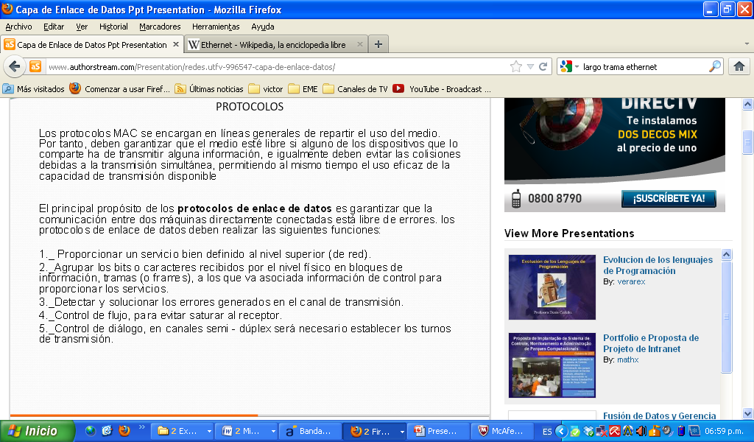

Slide 9
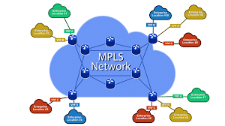
Servicios de cambio de etiquetas multiprotocolo (MPLS)

Slide 10
